Slide 1
二、自动控制系统的数学模型

Slide 2
主要内容
控制系统的微分方程
控制系统的传递函数
控制系统的方块图及其等效变换
控制系统的信号流图与梅森增益公式
西安交通大学自动化系

Slide 3















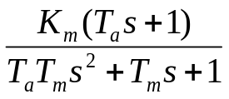
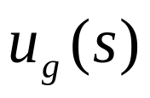
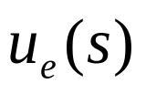



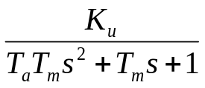




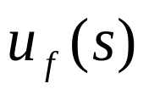

三、控制系统的方块图及其等效变换
方块图：描述系统的组成，以及各部件间信号传递关系的图形化模型。
＋
-
-
+
功放
负载
+
－
＋
测速发电机
-
西安交通大学自动化系

Slide 4

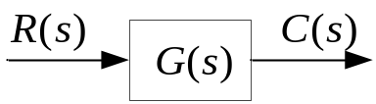
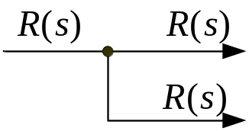
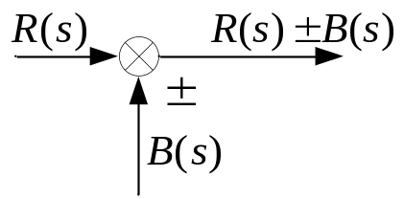
三、控制系统的方块图及其等效变换
方块图的组成
  信号线：表示信号的传递方向，旁边标记信号的拉氏变换函数
  方块图单元：表示部件输入与输出的函数关系
  分支点：表示信号引出的位置；从同一位置引出的信号，在数值和性质方面完全相同
  比较点（相加点）：对多个性质相同的信号进行加减运算；“＋”代表相加（可省略），“－”代表相减（不可省略）。
西安交通大学自动化系

Slide 5
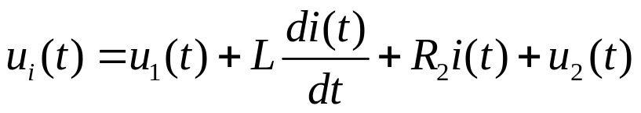
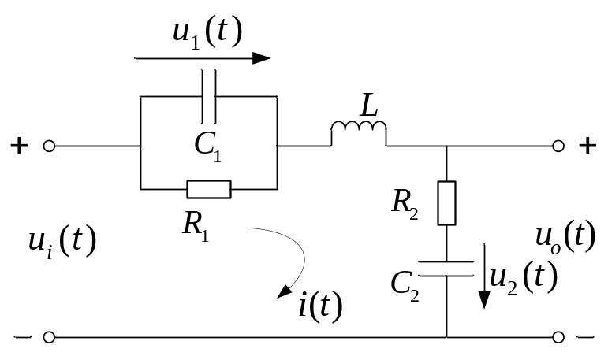
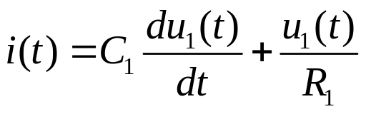
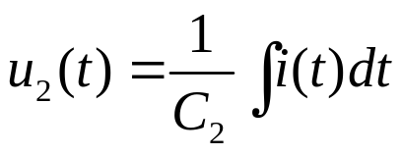

三、控制系统的方块图及其等效变换
方块图的绘制
  例1：考虑下图所示RLC电路系统，试绘制以u_{i}(t)为输入， u_{o}(t)为输出的系统方块图。
  解：根据基尔霍夫电压定律和电流定律，列写系统的微分方程，
西安交通大学自动化系

Slide 6
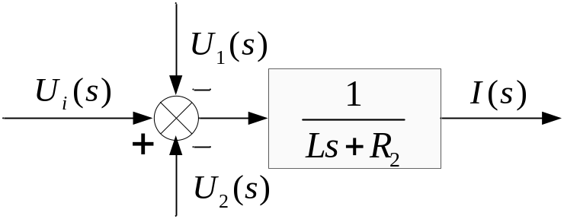
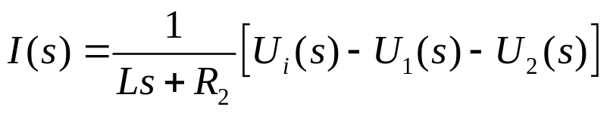
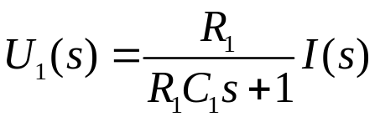
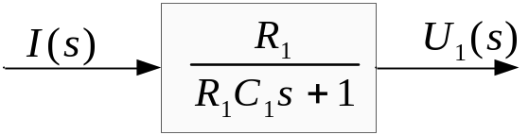
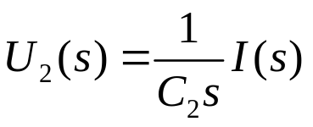
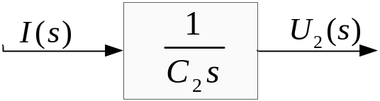
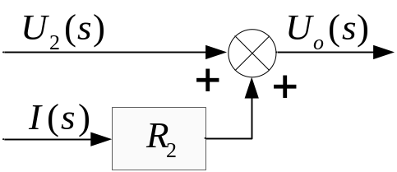

三、控制系统的方块图及其等效变换
  假设系统的初始状态为零，对各微分方程进行拉式变换，得
西安交通大学自动化系

Slide 7
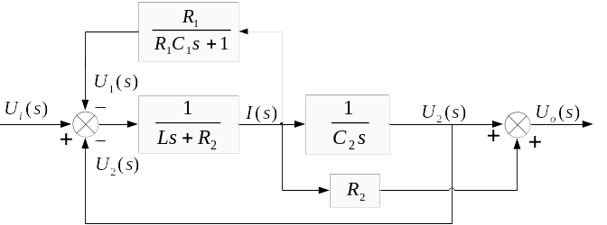
三、控制系统的方块图及其等效变换
  将各部件方块图进行连接，得系统方块图
西安交通大学自动化系

Slide 8
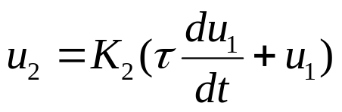


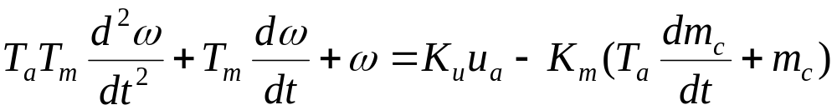

三、控制系统的方块图及其等效变换
  例2：试绘制直流电动机速度控制系统的方块图
  解：列写各部件的微分方程，
＋
-
-
+
功放
负载
+
－
＋
测速发电机
西安交通大学自动化系

Slide 9
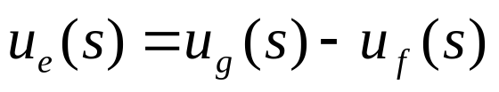

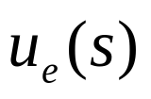
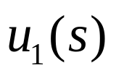
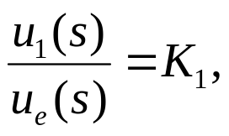

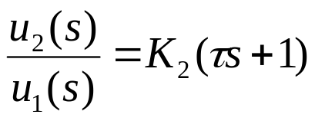

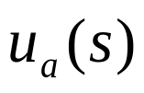
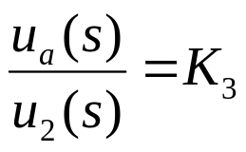
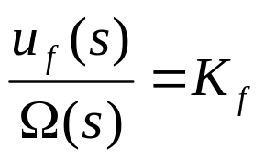
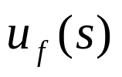

三、控制系统的方块图及其等效变换
  在零初始条件下，各部分的传递函数为
  比较环节：
  运放I：
  运放II：
  功放环节：
  反馈环节：
西安交通大学自动化系

Slide 10

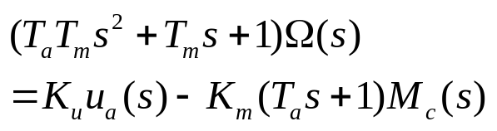

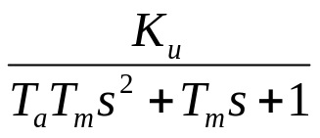
三、控制系统的方块图及其等效变换
  电动机环节：
  将各部件按照输入输出关系连接起来，可得系统方块图
-
-
西安交通大学自动化系

Slide 11
三、控制系统的方块图及其等效变换
方块图的绘制：步骤
  确定系统和各组成部件的输入量和输出量；
  根据物理原理，列些每个部件的微分方程；
  对上述方程进行适当简化，例如，略掉对系统影响小的次要因素，对非线性部分进行线性化等；
  在零初始条件下，对各部件的微分方程取拉氏变换，作出它们的方块图；
  将系统的输入量放在最左边，输出量放在最右边，按照各部件的信号流向，将各部件的方块图连接起来，获得系统的方块图。
重点：
  选择合适的中间变量
  在划分部件时，充分考虑负载效应
西安交通大学自动化系

Slide 12
三、控制系统的方块图及其等效变换
方块图的等效变换：
  环节的合并
    串联
    并联
    反馈
  相加点和分支点的移动
    相加点前移、后移、互换、合并
    分支点前移、后移、互换
原则：变换前后环节的数学关系保持不变
西安交通大学自动化系

Slide 13



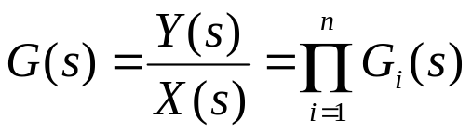




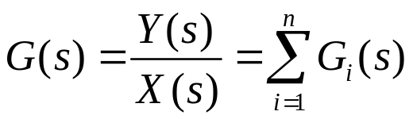




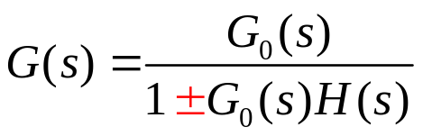

三、控制系统的方块图及其等效变换
4.1 环节的合并：三种基本形式
  串联
  并联
  反馈
…
西安交通大学自动化系

Slide 14




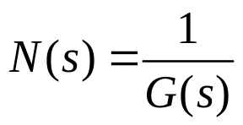





三、控制系统的方块图及其等效变换
4.2 相加点和分支点的移动
  相加点前移
  相加点后移
  相加点的互换与合并
西安交通大学自动化系

Slide 15

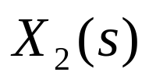
三、控制系统的方块图及其等效变换
4.2 相加点和分支点的移动
  分支点前移
  分支点后移
  分支点互换
西安交通大学自动化系

Slide 16
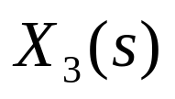
三、控制系统的方块图及其等效变换
4.2 相加点和分支点的移动
  相加点与分支点能否互换？
原则：一般情况下，相加点向相加点移动，分支点向分支点移动。
西安交通大学自动化系

Slide 17



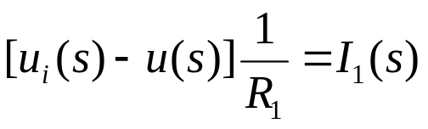











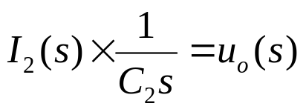




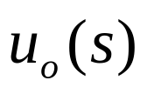

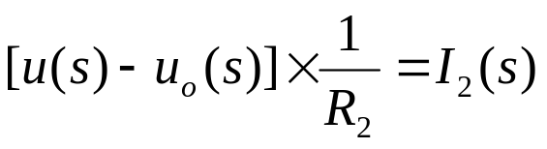
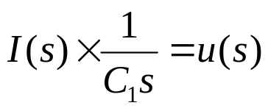
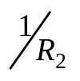


三、控制系统的方块图及其等效变换
例1：利用方块图等效变换讨论下图所示两级RC串联电路的传递函数。
  解：根据基尔霍夫定律，可得
-
-
-
西安交通大学自动化系

Slide 18
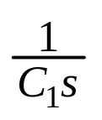
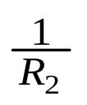
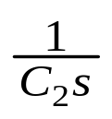


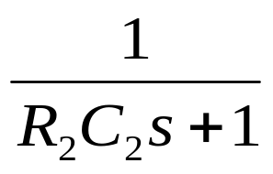
三、控制系统的方块图及其等效变换
  系统方块图为
-
-
-
-
-
-
-
-
西安交通大学自动化系

Slide 19

三、控制系统的方块图及其等效变换
-
-
-
-
-
-
西安交通大学自动化系

Slide 20
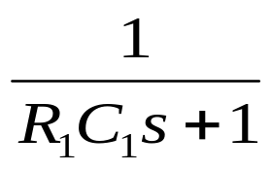

三、控制系统的方块图及其等效变换
-
西安交通大学自动化系

Slide 21
三、控制系统的方块图及其等效变换
  解法2：
-
-
-
-
-
-
-
-
-
西安交通大学自动化系

Slide 22






三、控制系统的方块图及其等效变换
-
西安交通大学自动化系

Slide 23
三、控制系统的方块图及其等效变换
  解法3：
-
-
-
-
-
-
+
-
-
-
西安交通大学自动化系

Slide 24


三、控制系统的方块图及其等效变换
+
-
-
-
+
-
+
-
西安交通大学自动化系

Slide 25



三、控制系统的方块图及其等效变换
+
-
-
西安交通大学自动化系

Slide 26







三、控制系统的方块图及其等效变换
补充：例1中的负载效应
仅当两个电路之间有隔离放大器时，上式才成立。
隔离
放大器
西安交通大学自动化系

Slide 27


三、控制系统的方块图及其等效变换
例2：利用方块图等效变换求取下图所示系统的传递函数。
西安交通大学自动化系

Slide 28

三、控制系统的方块图及其等效变换
西安交通大学自动化系

Slide 29

三、控制系统的方块图及其等效变换
西安交通大学自动化系

Slide 30

三、控制系统的方块图及其等效变换
西安交通大学自动化系

Slide 31

三、控制系统的方块图及其等效变换
西安交通大学自动化系

Slide 32

三、控制系统的方块图及其等效变换
西安交通大学自动化系

Slide 33


三、控制系统的方块图及其等效变换
西安交通大学自动化系

Slide 34
作用分解
G₄
G₁
G₂
G₃
H₁
H₃
G₄
G₁
G₂
G₃
H₁
H₃
H₁
H₃
西安交通大学自动化系

Slide 35
三、控制系统的方块图及其等效变换
4.3 利用等效变换简化方块图的步骤
  确定输入量与输出量。如果系统包含多个输入量（可以分别作用在系统的不同部位），则必须分别对每个输入量逐个进行简化，求得各自的传递函数；对于包含多个输出量的情况，也应分别化简。
  观察方块图中是否包含基本环节形式（串联、并联、反馈）。若有，则利用基本公式将其合并。
  若方块图中包含交叉环节，尽可能通过移动相加点或分支点，解除交叉。
  若上述方法无效，尝试交换相加点与分支点的位置。无论分支点移到相加点的前面或后面，均需增加一个新的通道；尽可能选择使方块图结构明朗化的移动方式。
  在简化过程中，一旦出现基本环节形式，先行合并。
西安交通大学自动化系

Slide 36



三、控制系统的方块图及其等效变换
5 闭环控制系统的传递函数
  典型结构
  传递函数只能处理单输入单输出系统，因此，需分别求C(s) 关于R(s)和N(s) 的传递函数，然后叠加得出总的输出量。
+
-
西安交通大学自动化系

Slide 37







三、控制系统的方块图及其等效变换
-
西安交通大学自动化系

Slide 38





三、控制系统的方块图及其等效变换
  输入作用下的偏差传递函数
  方块图变换
  在单位反馈（H(s) = 1）下，
-
西安交通大学自动化系

Slide 39




三、控制系统的方块图及其等效变换
5.2 扰动作用下的闭环系统（R(s) = 0）
  关于扰动的传递函数：
  扰动作用下的输出：
  扰动作用下的偏差传递函数：
  扰动作用下的偏差：
+
-
西安交通大学自动化系

Slide 40




三、控制系统的方块图及其等效变换
5.3 输入和扰动共同作用下的闭环系统
  输出：
  偏差：
  具有相同的分母 ，称为闭环系统的特征多项式；
  称为闭环系统的特征方程，其解称为闭环系统的特征值。
西安交通大学自动化系

Slide 41
本章要求
方块图的绘制；
通过方块图等效变换求传递函数；
闭环系统中的基本概念。
西安交通大学自动化系

Slide 42


补充题
化简方块图，求传递函数
西安交通大学自动化系

Slide 43

补充题
化简方块图，求传递函数
西安交通大学自动化系

